Slide 1
嘉義縣布新國小教育宣導
交通安全教育
─愛心服務站

Slide 2
愛心服務站設置的目標
結合社區商家發揮守望相助精神，共同關懷社區兒童。
維護學童上下學校外安全，擴充意外發生時的求援地點，使傷害銳減。

Slide 3
愛心服務站的功能
協助維護學生上下學路隊秩序與安全。
提供學生被搭訕、跟蹤或偶突發事件時之安全庇護場所。等待家長接送。
提供學生急用電話借助服務。

Slide 4
愛心服務站的功能
提供雨天時躲雨或輕便雨具之借用。
上下學時段與夜間在外逗留學生之通報與協尋。
協助處理學生校外意外事故、暴力事件，並儘速與學校及當地警察機關聯繫。

Slide 5
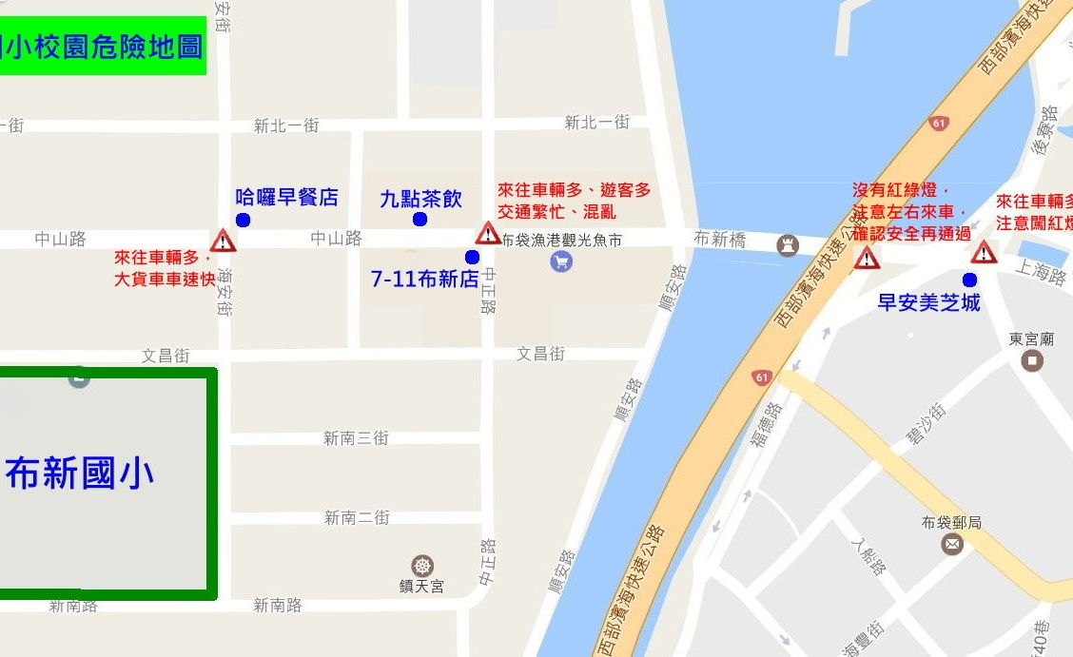
愛心服務站地圖

Slide 6
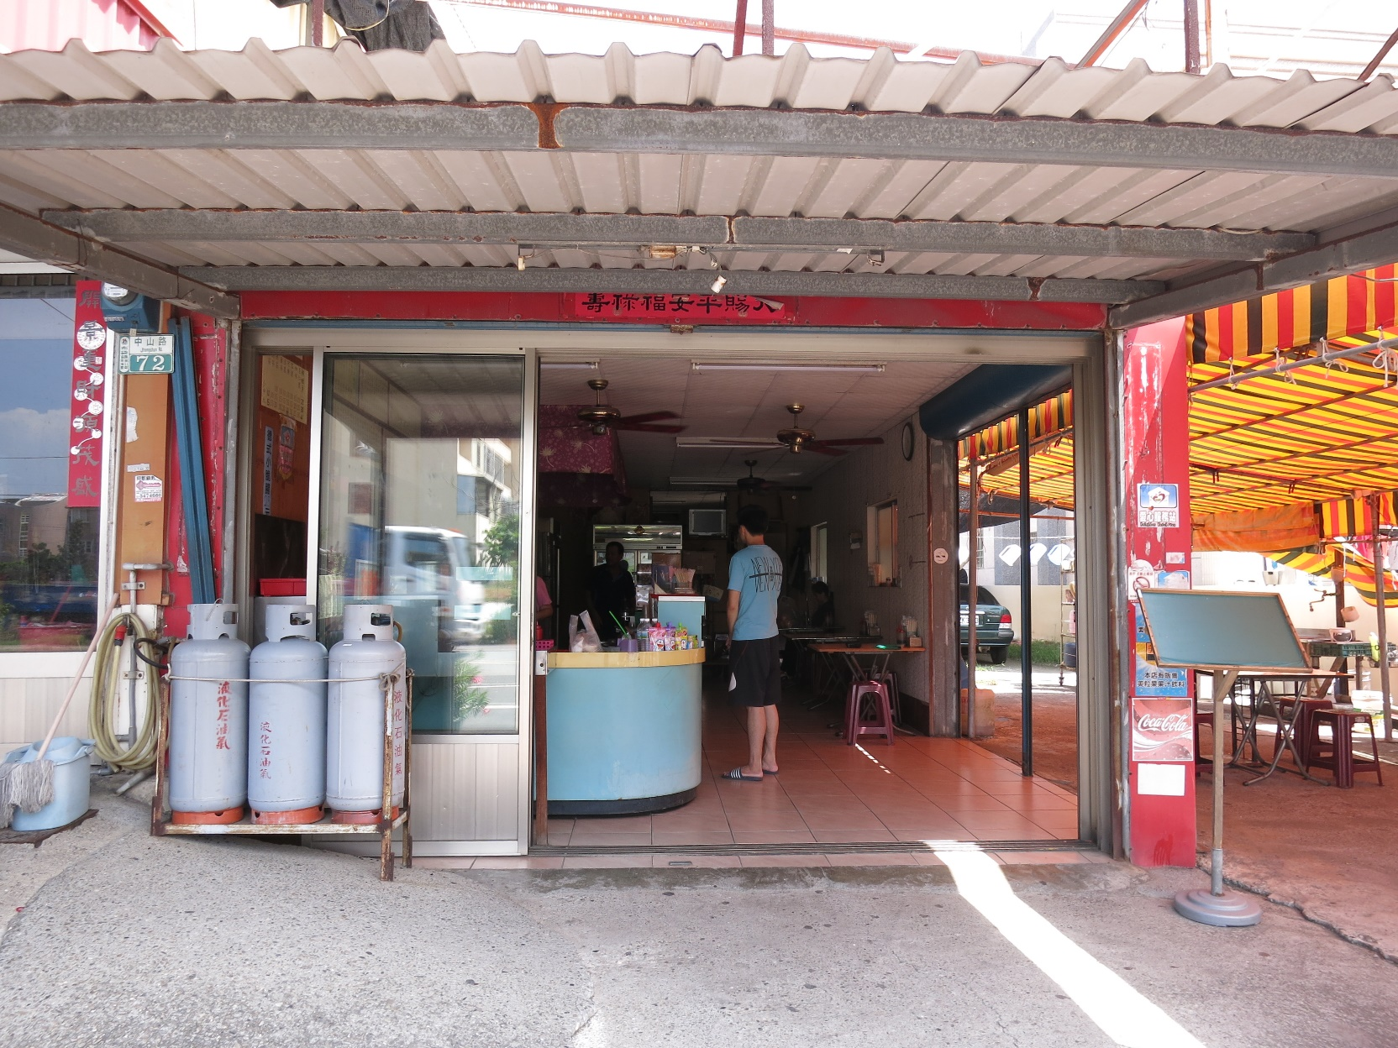
認識愛心服務站
1.哈囉早餐店

Slide 7
認識愛心服務站
識別標誌

Slide 8
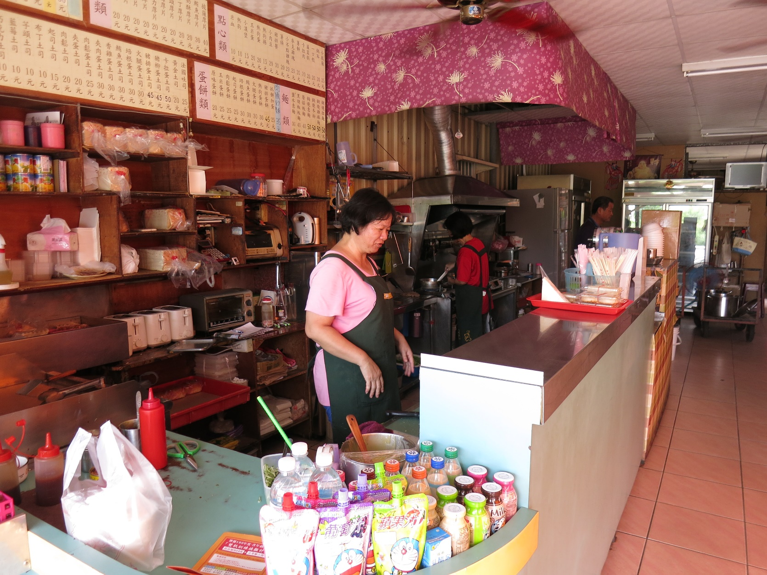
認識愛心服務站
1.哈囉早餐店

Slide 9
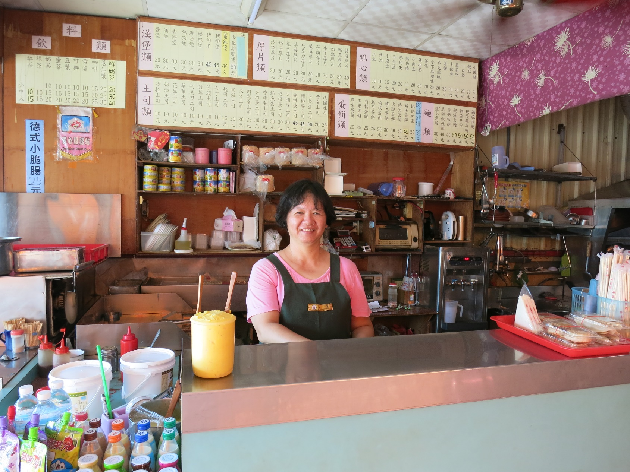
認識愛心服務站
1.哈囉早餐店

Slide 10
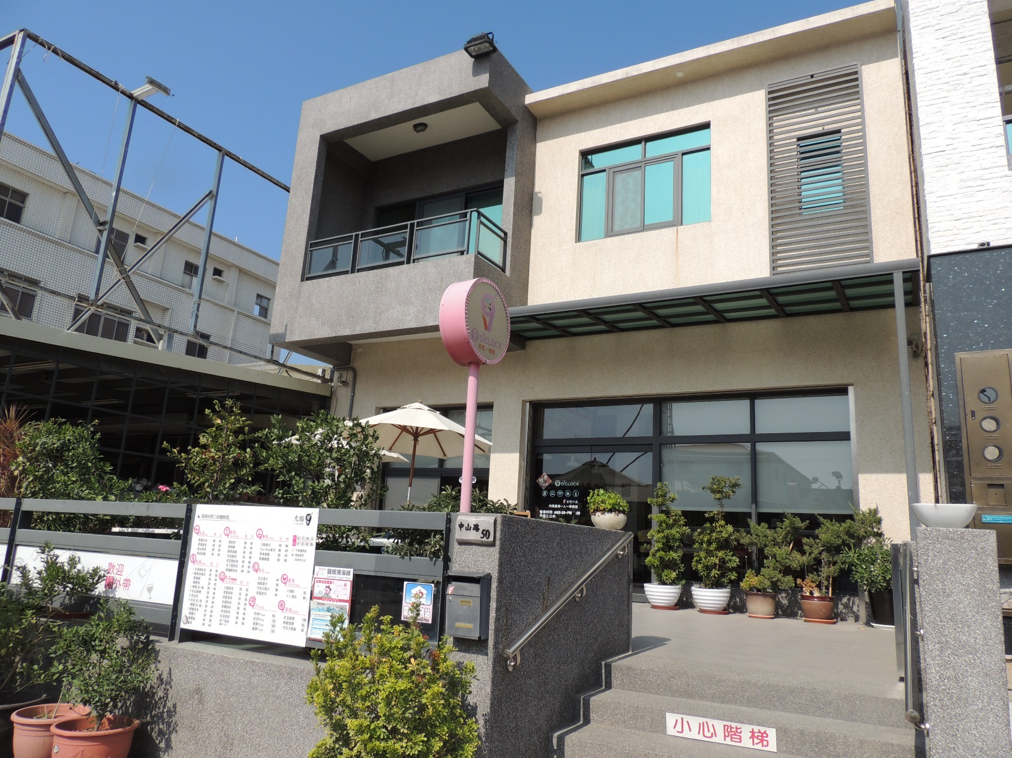
認識愛心服務站
2.九點茶飲

Slide 11
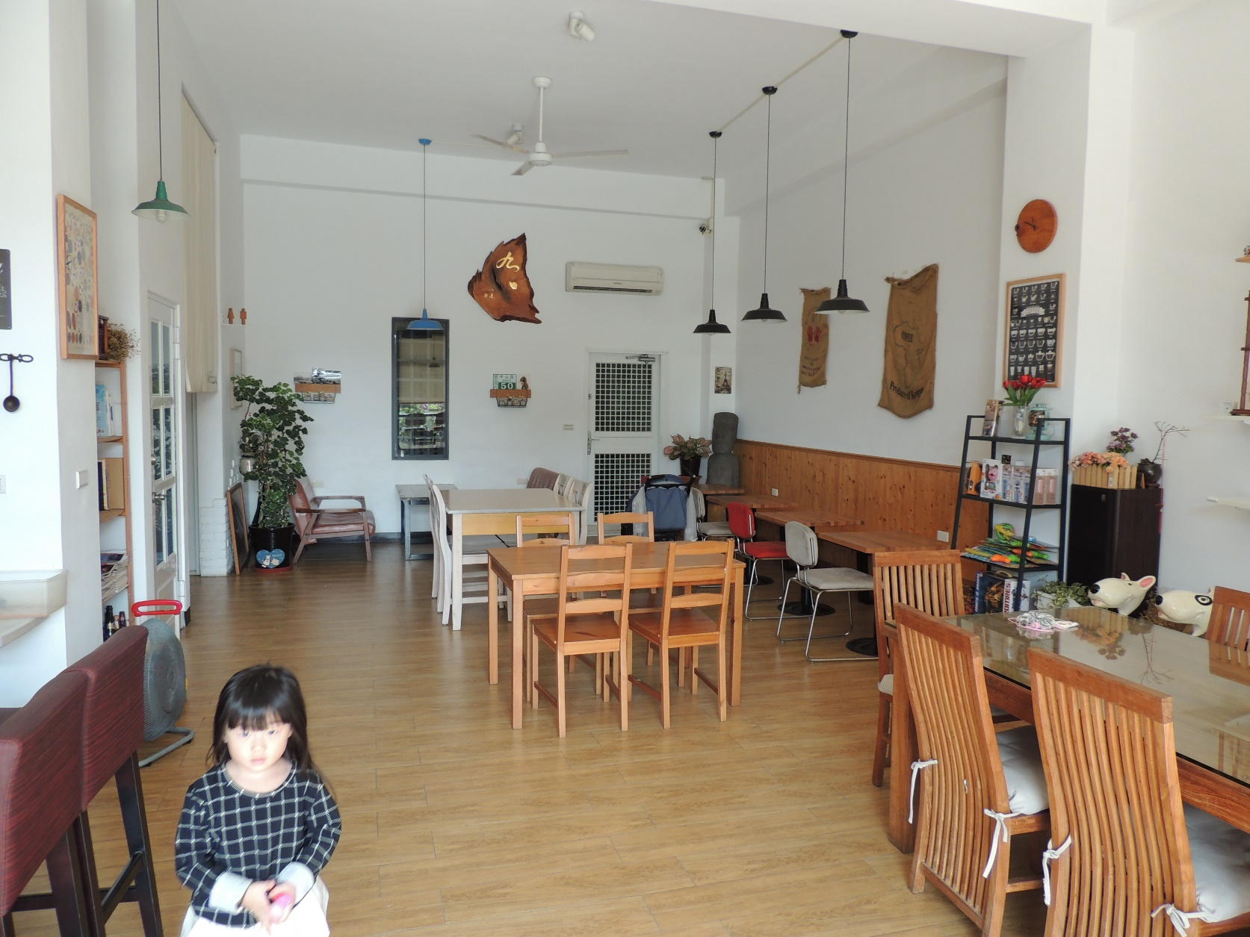
認識愛心服務站
2.九點茶飲

Slide 12
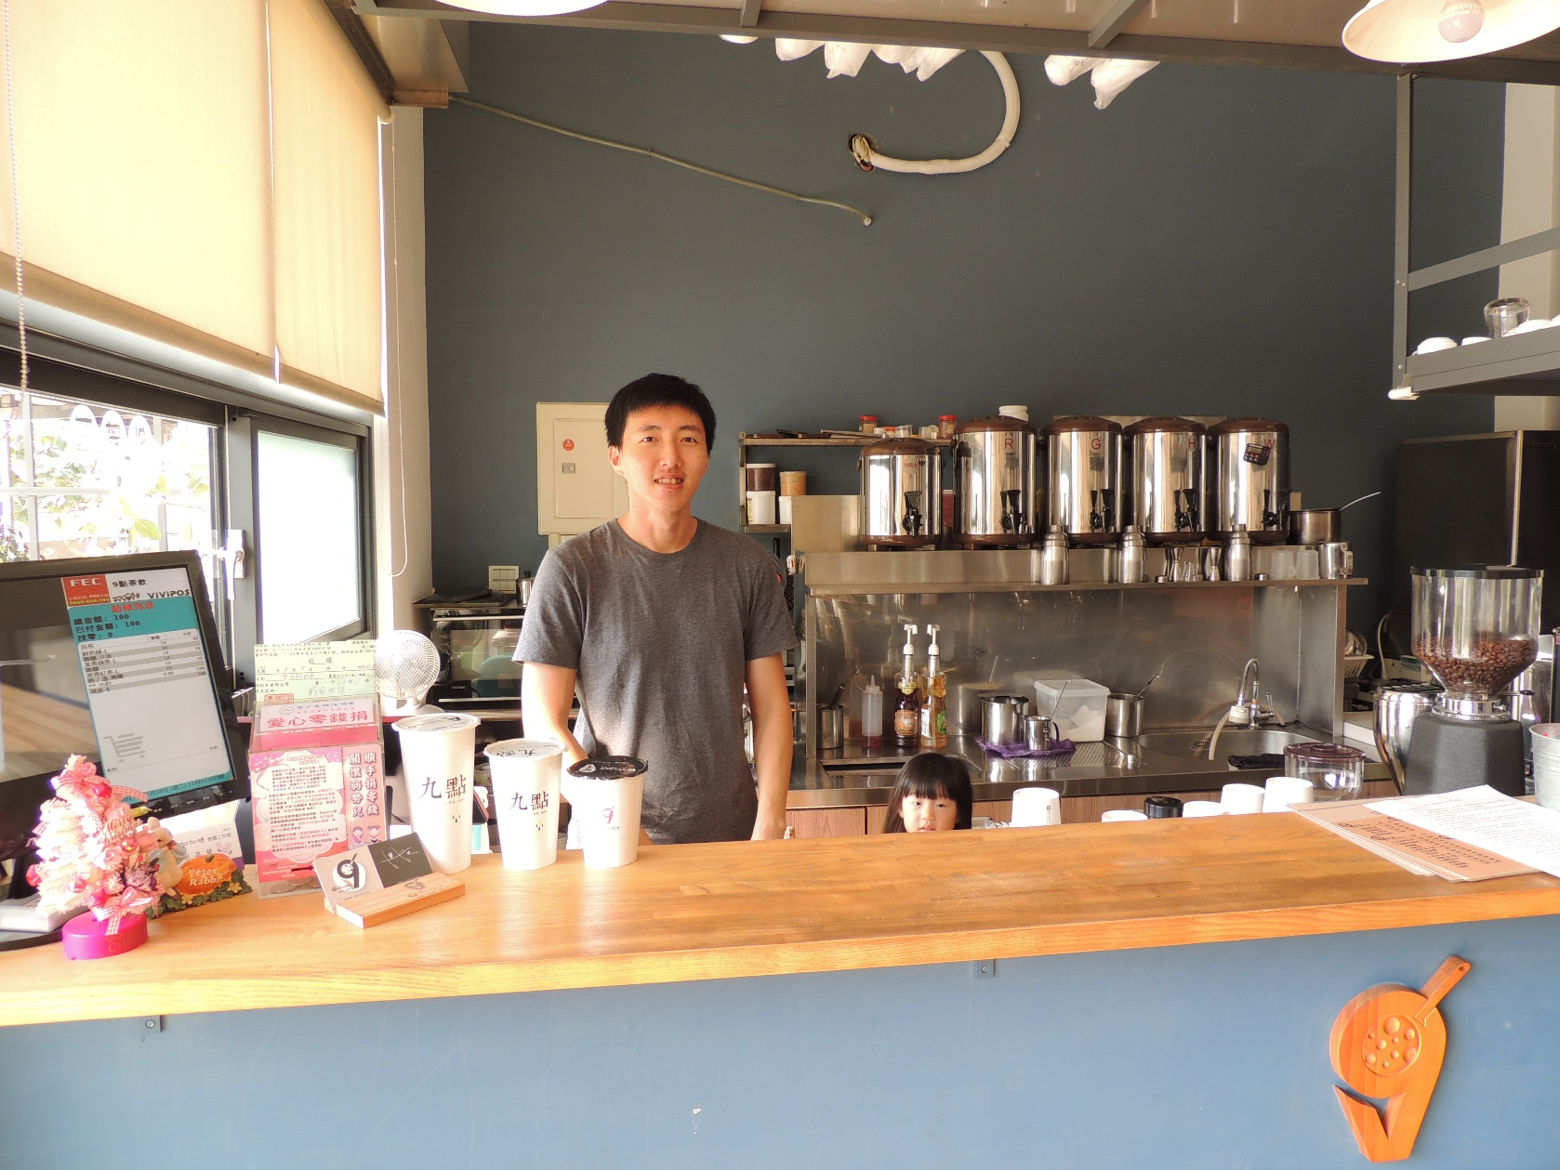
認識愛心服務站
2.九點茶飲

Slide 13
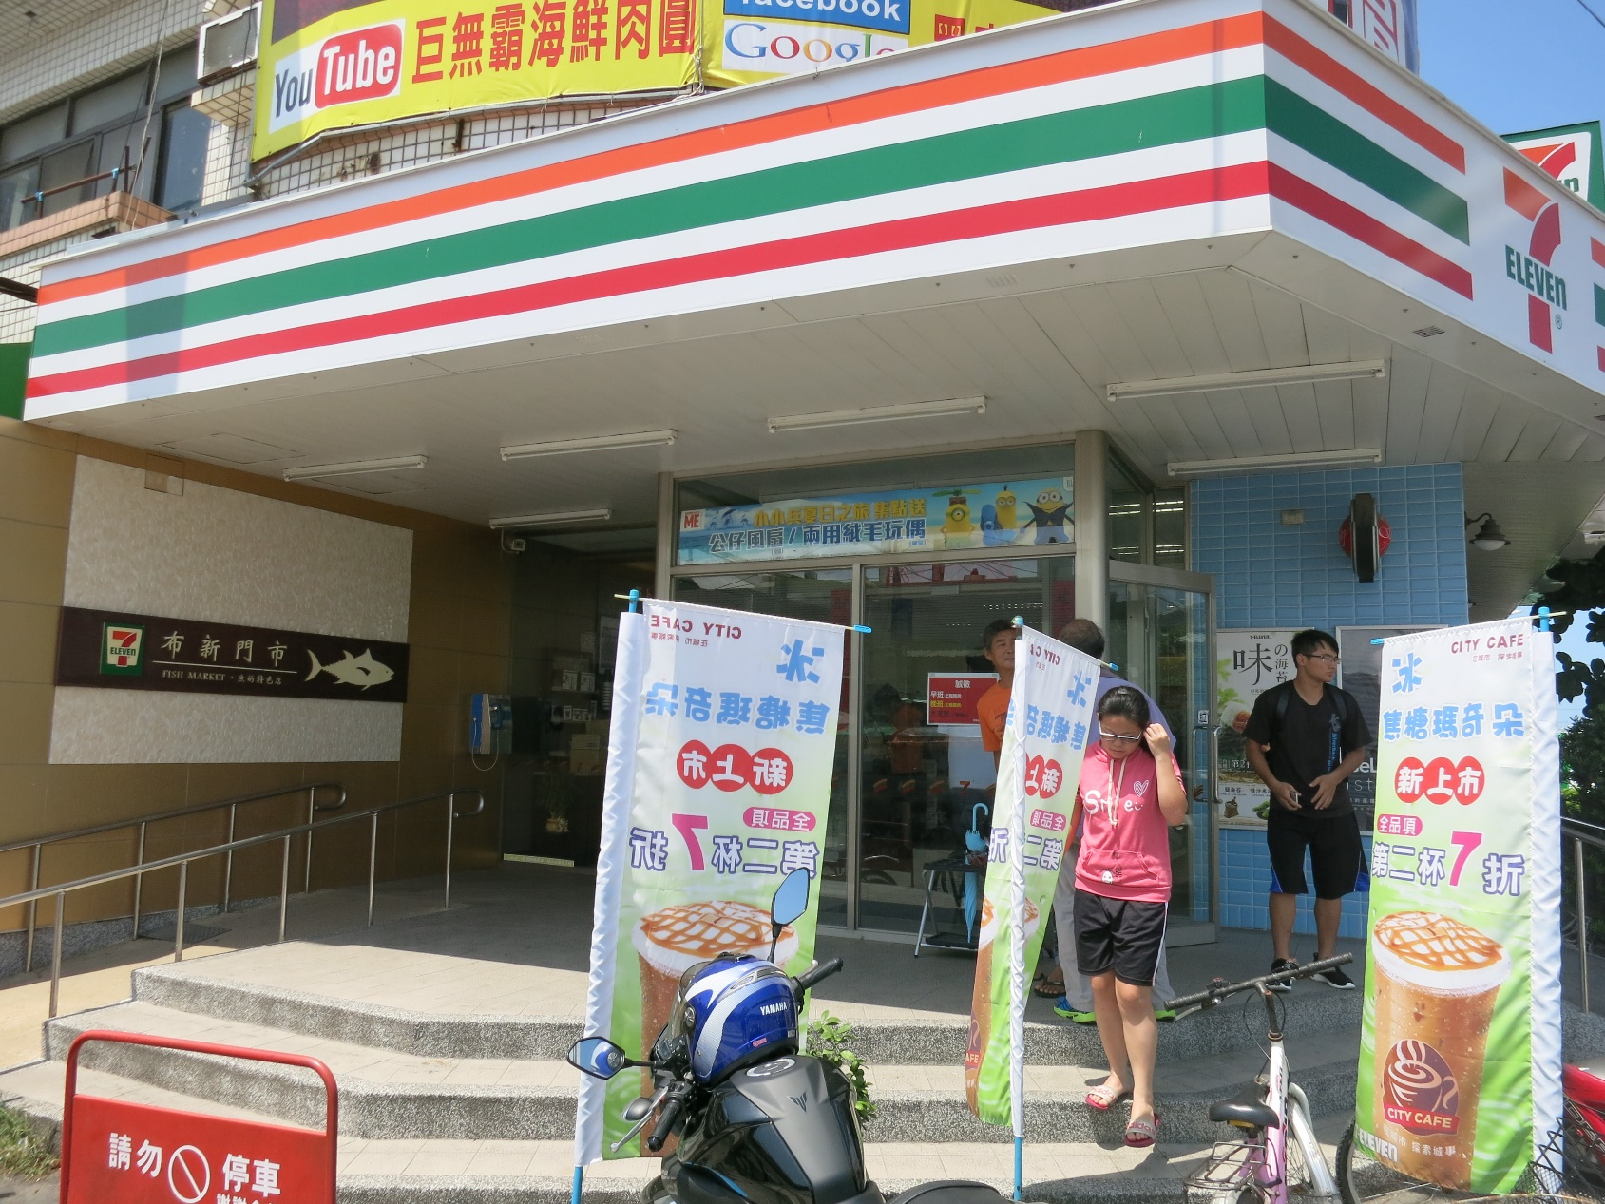
認識愛心服務站
3.7-11布新店

Slide 14
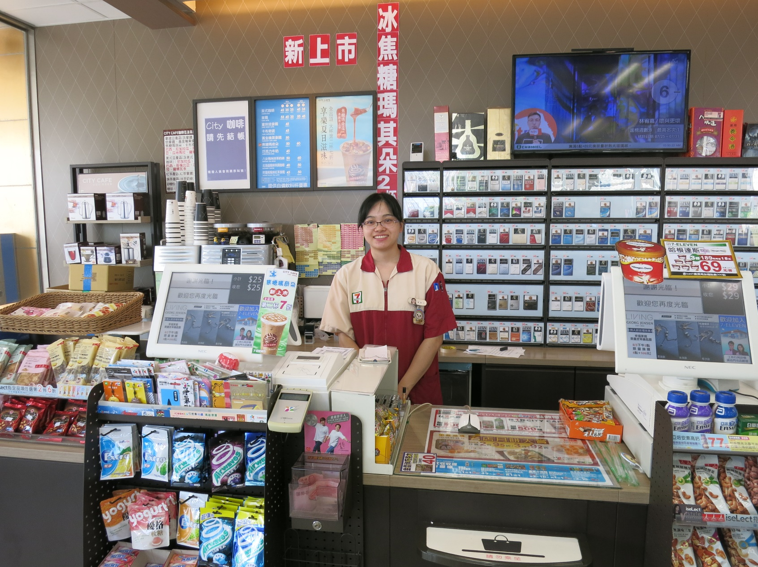
認識愛心服務站
3.7-11布新店

Slide 15
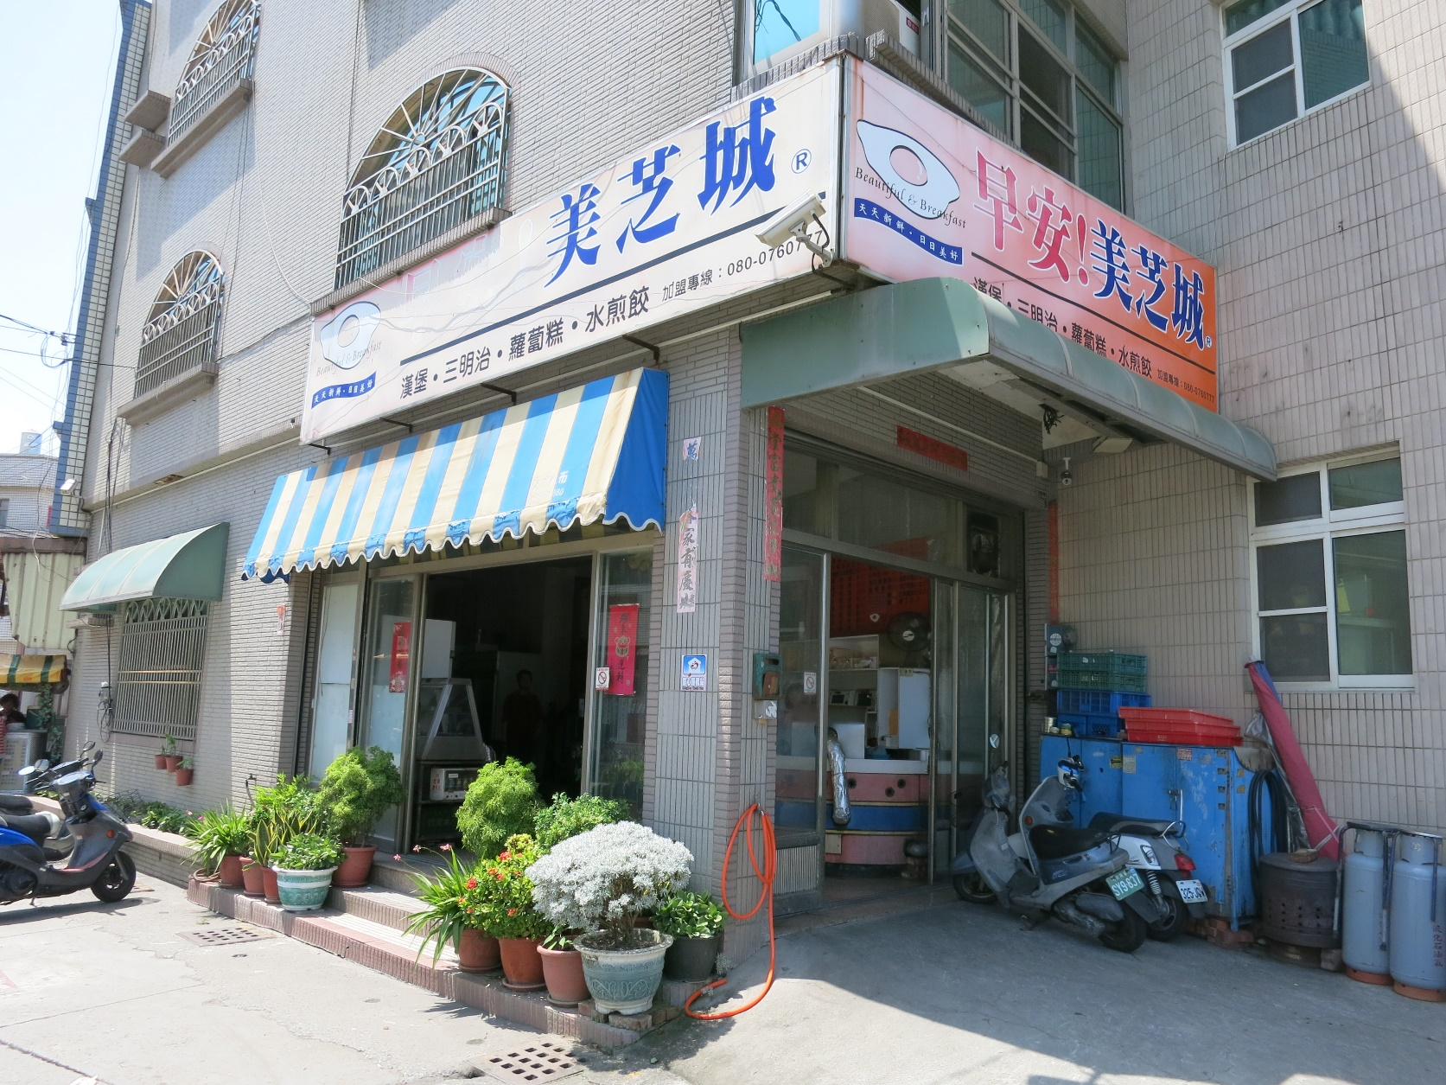
認識愛心服務站
4.早安美芝城

Slide 16
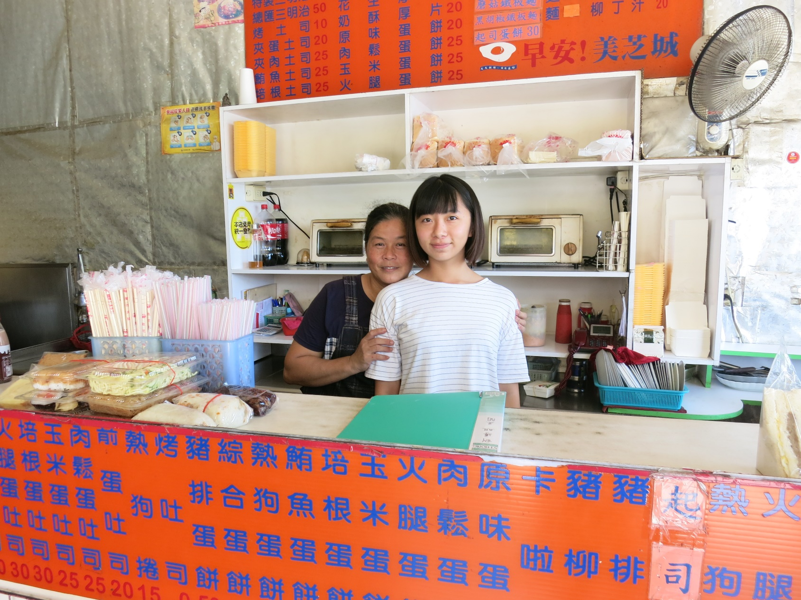
認識愛心服務站
4.早安美芝城

Slide 17
向愛心服務站─請求協助
老闆（叔叔、阿姨、姊姊）您好，
我是布新國小的學生，我的爸爸會比較晚到，我想在這裡等爸爸來接我，可以嗎？
我是布新國小的學生，我在等媽媽來接，可是等了很久一直沒來，我想借電話打給媽媽，可以嗎？

Slide 18
向愛心服務站─請求協助
小朋友！
接受了幫忙，別忘了向協助你的阿姨或是叔叔 說聲~~~謝謝您！

